Slide 1


Kevin’s IT Village
http://itvillage.tistory.com
개발자 로드맵 이야기(3)
: AJAX의 등장

Slide 2

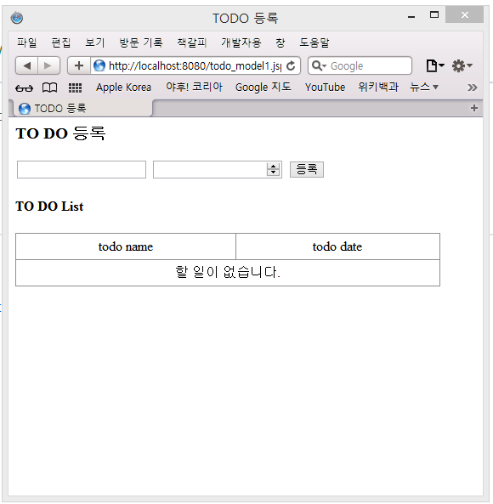

초간단 TODO 애플리케이션 구현
AJAX의 등장
저희가 만들어 보고 있는 TODO 애플리케이션입니다.
[TODO 웹 애플리케이션]

Slide 3



AJAX란?
AJAX의 등장
AJAX(Asynchronous JavaScript And XML)
Synchronous vs Asynchronous
요청
서버
요청
a.jsp
a.jsp
A 컨텐츠
B 컨텐츠
응답
A 컨텐츠만
update
페이지 전체가 reloading
응답
[Synchronous 통신]
[Asynchronous 통신]

Slide 4
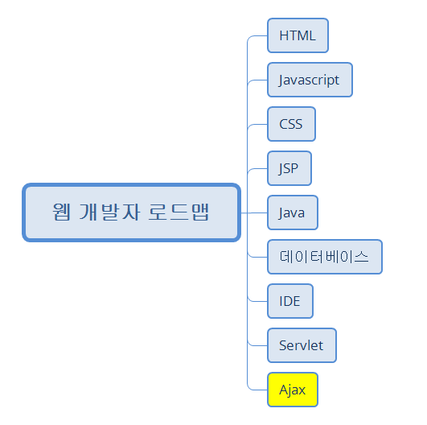
초간단 TODO 애플리케이션 구현
AJAX의 등장
세번째 TODO 애플리케이션에서 선정된 기술을 추가한 로드맵 입니다. ^^
[AJAX 기술에서 추출한 기술 추가 로드맵]

Slide 5
다음 시간 이야기 : jQuery의 등장
감사합니다
해당 컨텐츠는 Kevin’s IT Village에서도 확인하실 수 있습니다.
Kevin’s IT Village 주소 : https://itvillage.tistory.com

